Slide 1
Разработка сайта по размещению и редактированию статей
Воронежский Государственный университет
Кафедра информационных технологий управления
Студенты Воронина Е.С., Манукян С.Ш. и Сторожева А.Р.

Slide 2
Распределение обязанностей
Воронина Екатерина:
Техническое задание
Диаграммы (взаимодействий, прецедентов, последовательностей, взаимодействия, состояний, активностей, развёртывания, IDEF0) + функциональная схема
Отчётный документ
Демо-видео и презентация проекта
Метрика
Манукян София:
Диаграмма объектов
Разработка базы данных
Разработка Back-end
Swagger
Тестирование
Сторожева Александра:
Диаграмма классов
Текст курсового проекта
Оформление курсового проекта
Разработка Front-end
Диаграмма объектов

Slide 3
Введение
В современном мире у человека обычно мало времени в своём распоряжении, необходимо сделать множество дел, найти множество информации и т.п. В наше время востребованы сервисы, в которых собраны воедино и сгруппированы какие-либо сведения об определённой предметной области.
Желаемый сайт должен облегчить пользователям поиск статей по различным предметным областям. Тем самым необходимости в поиске разных статей на разных сайтах больше не будет, можно будет заходить сразу на проверенный сервис.

Slide 4
Требования
К разрабатываемому продукту предъявлялись следующие основные требования:
стабильная работа на современных веб-браузерах,
интуитивно понятный пользовательский интерфейс,
сдержанный внешний вид, выдержанный в едином стиле,
предоставление Пользователю возможности просмотра Статей
предоставление Авторизованному пользователю возможности добавление своей статьи, редактирование или удаление
предоставление возможности оценки статьи, загруженной на сайт
возможность фильтрации, сортировки и поиска статей, имеющихся на сайте

Slide 5



Существующие решения

Slide 6





Средства реализации

Slide 7
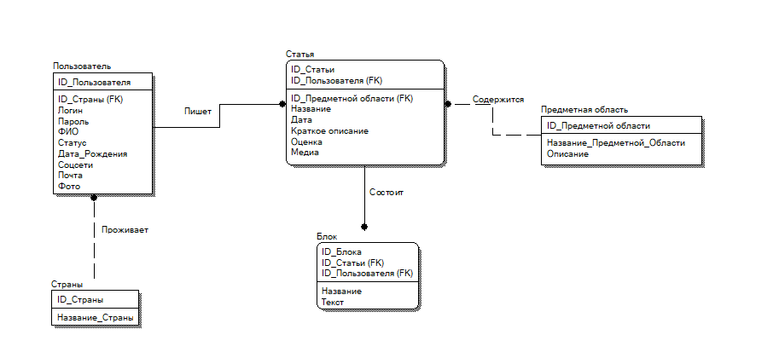
Схема базы данных

Slide 8
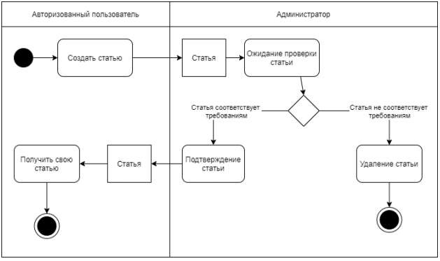
Диаграмма активности

Slide 9
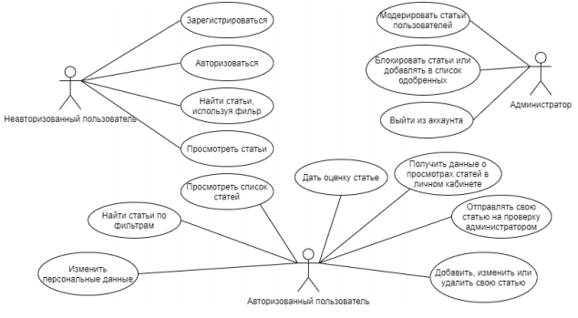
Варианты использования

Slide 10

Реализация Главный экран – прогрузка данных

Slide 11
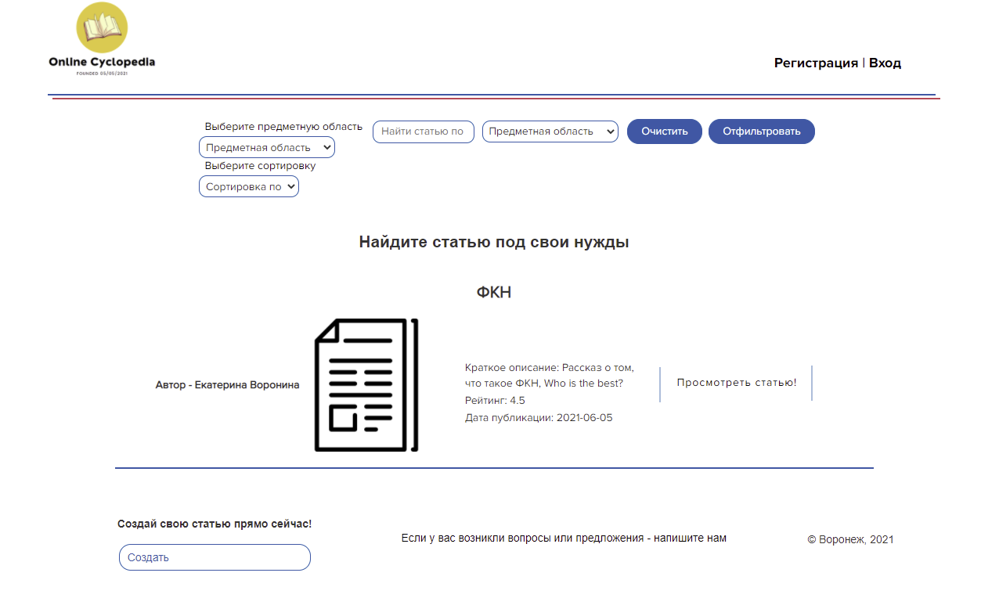
Начальная страница

Slide 12
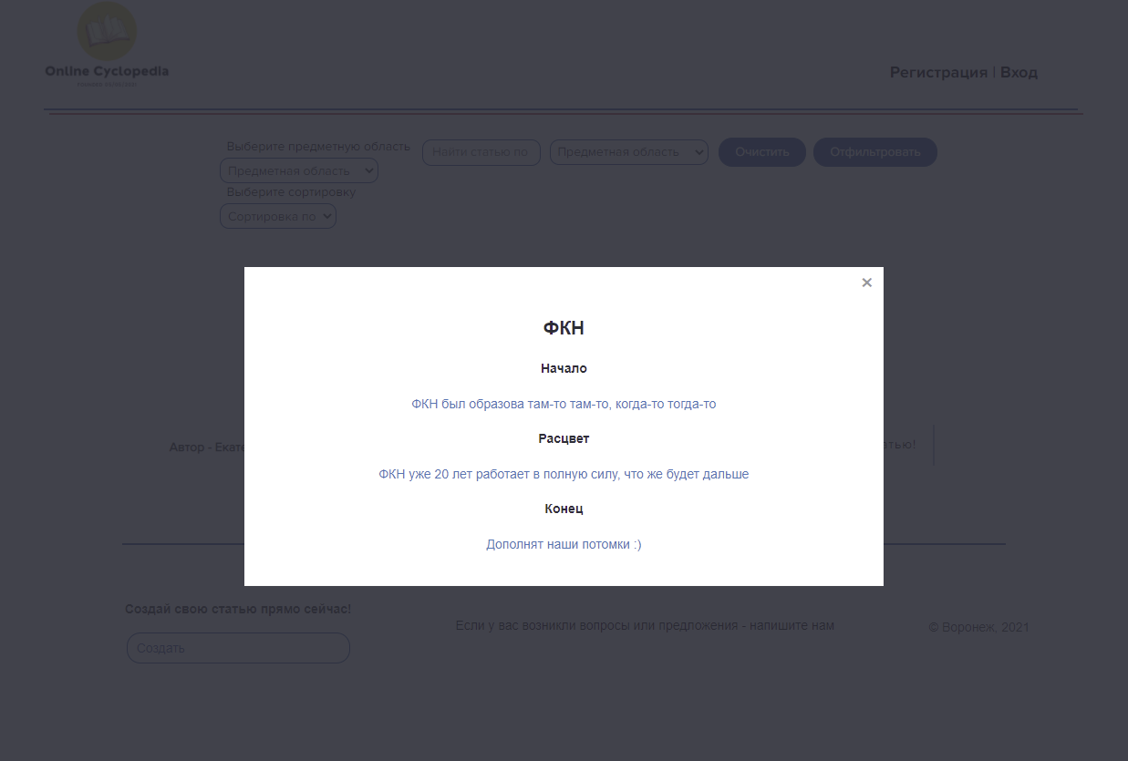
Страница статьи

Slide 13

Страница статьи для авторизованного пользователя

Slide 14
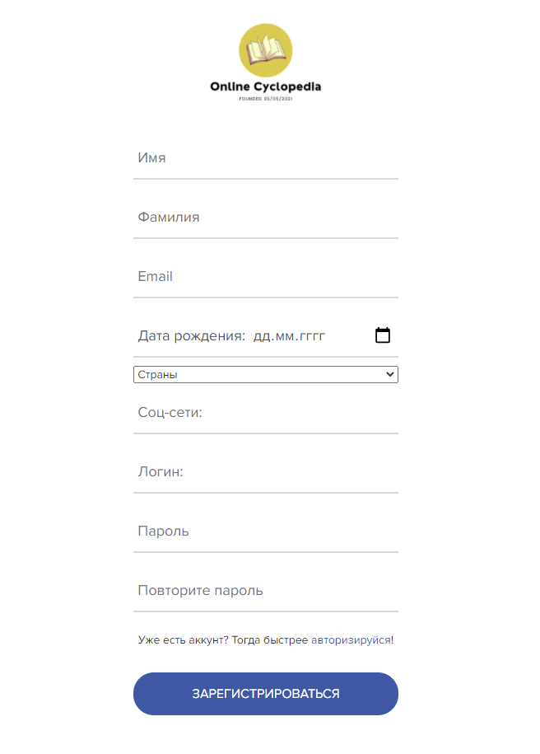
Форма регистрации

Slide 15
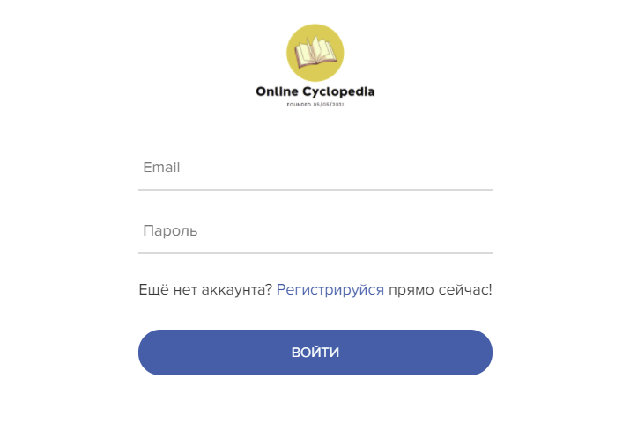
Форма авторизации

Slide 16
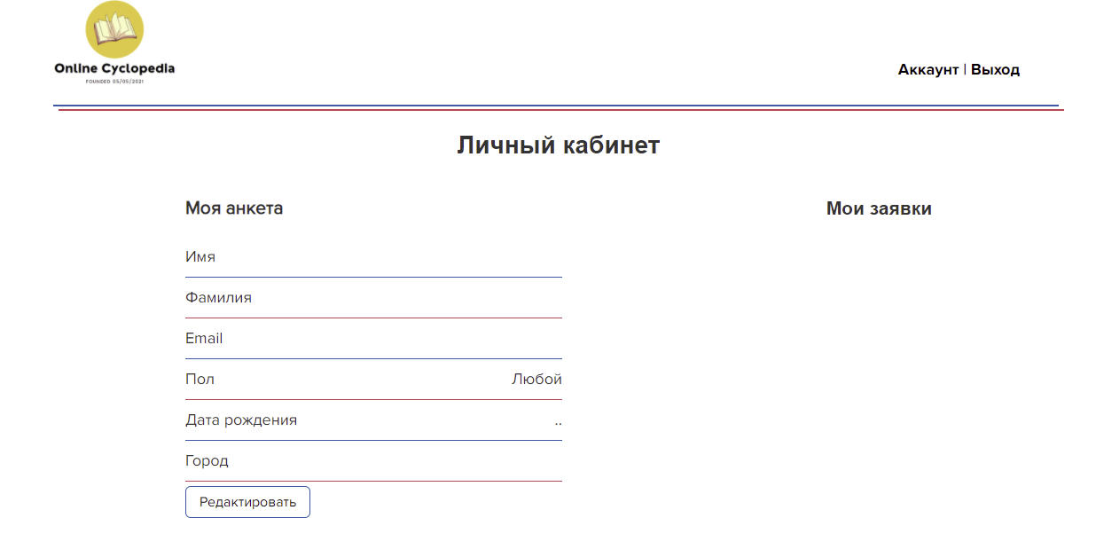
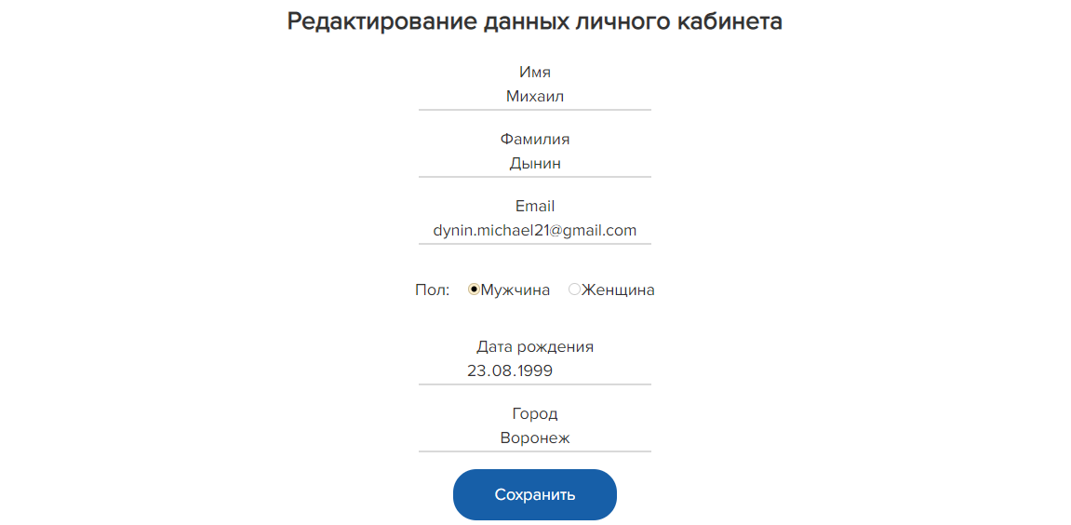
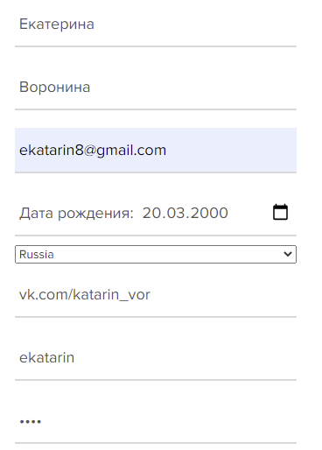
Личный кабинет

Slide 17
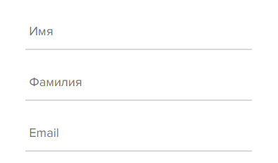
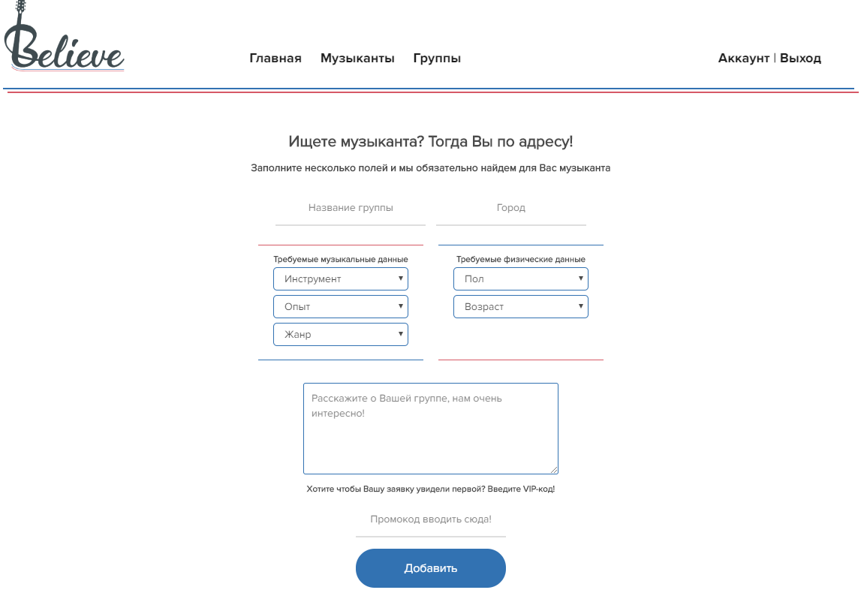
Создание статьи
Название статьи
Описание статьи
Название блока
Добавить блок
Текст блока
Название блока
Текст блока

Slide 18
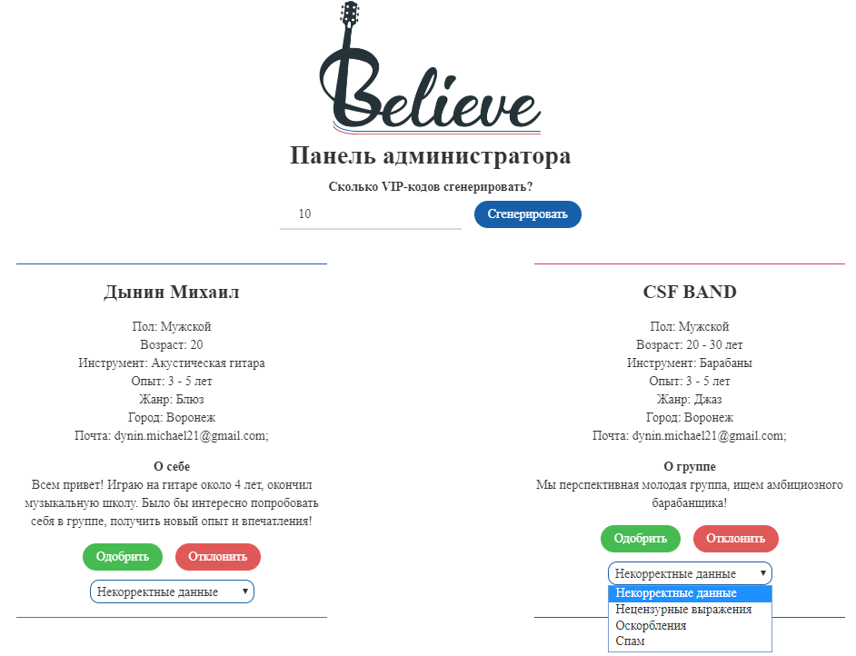

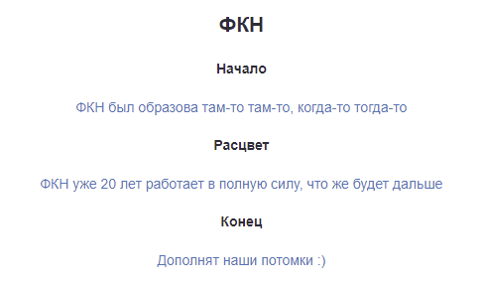
Панель администратора

Slide 19
Заключение
1) разработана Front-end часть сайта,
2) разработана Back-end часть сайта,
3) создана связь между Front-end и Back-end частями сайта,
4) разработана база данных.

Slide 20
Разработка сайта по размещению и редактированию статей
Воронежский Государственный университет
Кафедра информационных технологий управления
Студенты Воронина Е.С., Манукян С.Ш. и Сторожева А.Р.

